Slide 1
PENDAHULUAN
Komputer digital modern dirancang, dipelihara, dan operasinya dianalisis dengan memakai teknik dan simbologi dari bidang matematika yang dinamakan aljabar modern atau aljabar Boolean
pengetahuan mengenai aljabar boolean ini merupakan suatu keharusan dalam bidang komputer.

Slide 2
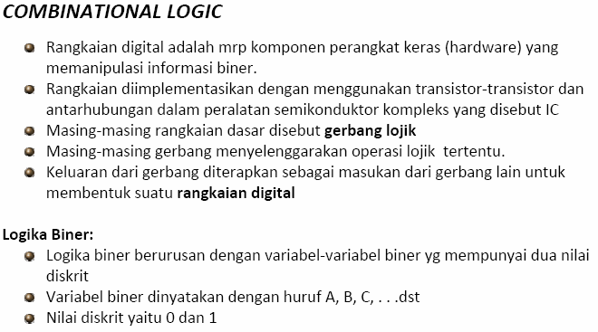
LOGIKA BINER

Slide 3
KONSEP POKOK ALJABAR BOOLEAN
Variabel – variabel yang dipakai dalam persamaan aljabar boolean memiliki karakteristik
Variabel tersebut hanya dapat mengambil satu harga dari dua harga yang mungkin diambil. Kedua harga ini dapat dipresentasikan dengan simbol “ 0 ” dan “ 1 ”.

Slide 4
PENAMBAHAN LOGIS
0 + 0 = 0
0 + 1 = 1
1 + 0 = 1
1 + 1 = 1

Slide 5
PERKALIAN LOGIS
0 . 0 = 0
0 . 1 = 0
1 . 0 = 0
1 . 1 = 1

Slide 6
Komplementasi atau Negasi
0’ = 1
1’ = 0

Slide 7
HUKUM DASAR ALJABAR BOOLEAN
a. Hukum Komutatif
A + B = B + A
A . B = B . A
b. Hukum Asosiatif
(A + B) + C = A + (B + C)
(A . B) . C = A . (B . C)
c. Hukum Distributif
A . (B + C) = A . B + A . C
A + (B . C) = (A + B) . ( A + C )

Slide 8
HUKUM DASAR ALJABAR BOOLEAN
d. Hukum Identitas
A + A = A
A . A = A
e. Hukum Negasi
A + A’ = 1
A . A’ = 0
f. Hukum Redundan
A + A . B = A
A . (A + B) = A

Slide 9
HUKUM DASAR ALJABAR BOOLEAN
g. Indentitas
0 + A = A
1 . A = A
1 + A = 1
0 . A = 0
A + A . B = A + B
i. Teorema De Morgan
(A + B) = A . B
(A . B) = A + B

Slide 10
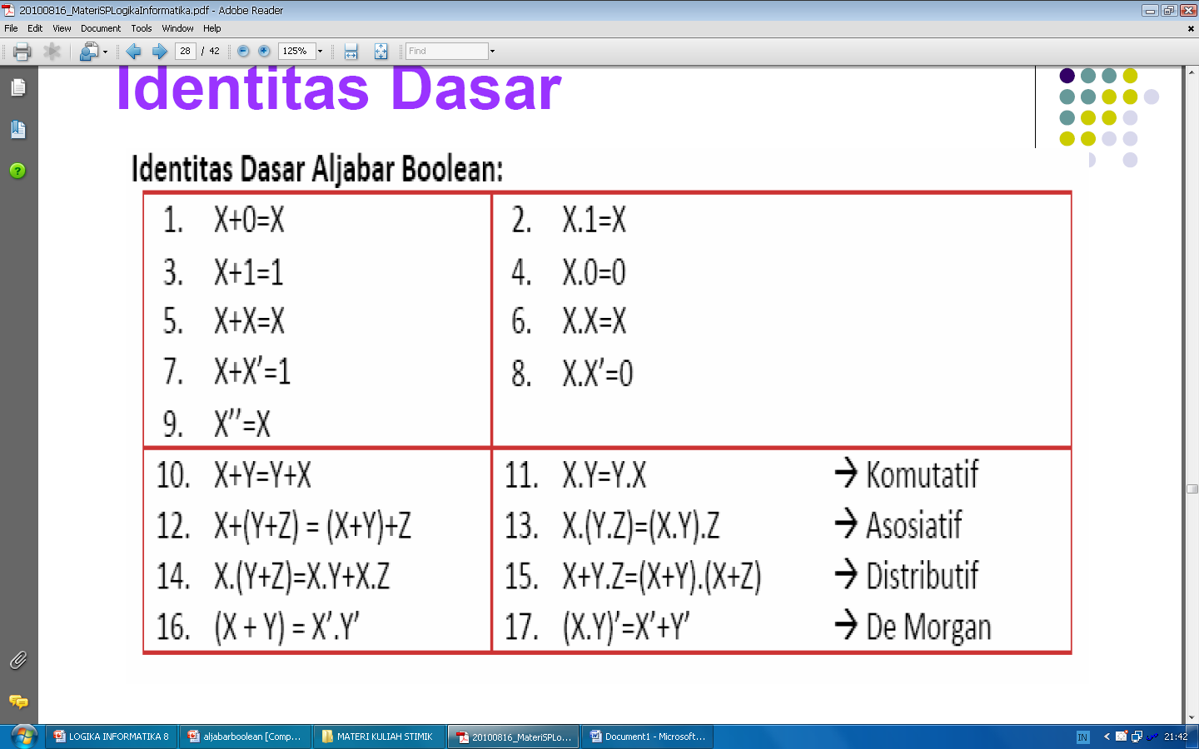
SUMMARY

Slide 11
CONTOH 1
Sederhanakan pernyataan berikut dan buat tabel kebenarannya: (X + Y) (X + Z)
Penyelesaian:
(X + Y) (X + Z) = X . X + X . Z + X . Y + Y . Z
= X + X . Z + X . Y + Y . Z
= X . (1 + Z) + X . Y + Y . Z
= X . (1) + X . Y + Y . Z
= X + X . Y + Y . Z
= X . (1 + Y) + Y . Z
= X . (1) + Y . Z
= X + Y . Z

Slide 12
CONTOH 1
Tabel Kebenaran: (X + Y) (X + Z) = X + Y . Z
X | Y | Z | (X + Y) | (X + Z) | (X + Y) (X + Z) | Y . Z | X + Y . Z
1 | 1 | 1 | 1 | 1 | 1 | 1 | 1
1 | 1 | 0 | 1 | 1 | 1 | 0 | 1
1 | 0 | 1 | 1 | 1 | 1 | 0 | 1
1 | 0 | 0 | 1 | 1 | 1 | 0 | 1
0 | 1 | 1 | 1 | 1 | 1 | 1 | 1
0 | 1 | 0 | 1 | 0 | 0 | 0 | 0
0 | 0 | 1 | 0 | 1 | 0 | 0 | 0
0 | 0 | 0 | 0 | 0 | 0 | 0 | 0

Slide 13
CONTOH 2
Buktikan bahwa: XY + YZ + YZ = Y(X + Z)
Lengkapi dengan tabel kebenarannya!
Penyelesaian
XY + YZ + YZ = XY + Z(Y + Y)
= XY + Z(Y)
= XY + ZY
= Y(X + Z)
∴ XY + YZ + YZ = Y(X + Z) ..... (Terbukti)

Slide 14
CONTOH 2
Tabel Kebenaran: XY + YZ + YZ = Y(X + Z)
X | Y | Z | XY | YZ | XY + YZ | XY + YZ + YZ | X + Z | Y(X + Z)
1 | 1 | 1 | 1 | 1 | 1 | 1 | 1 | 1
1 | 1 | 0 | 1 | 0 | 1 | 1 | 1 | 1
1 | 0 | 1 | 0 | 0 | 0 | 0 | 1 | 0
1 | 0 | 0 | 0 | 0 | 0 | 0 | 1 | 0
0 | 1 | 1 | 0 | 1 | 1 | 1 | 1 | 1
0 | 1 | 0 | 0 | 0 | 0 | 0 | 0 | 0
0 | 0 | 1 | 0 | 0 | 0 | 0 | 1 | 0
0 | 0 | 0 | 0 | 0 | 0 | 0 | 0 | 0
∴ XY + YZ + YZ = Y(X + Z) ..... (Terbukti)

Slide 15
CONTOH 3
Sederhanakan pernyatan berikut
X'YZ + X'YZ' + XZ
Sertakan tabel kebenarannya:
Penyelesaian
X'YZ + X'YZ' + XZ = X'Y(Z + Z') + XZ
= X'Y(1) + XZ
= X'Y + XZ
∴ X'YZ + X'YZ' + XZ = X'Y + XZ

Slide 16
CONTOH 3
Tabel Kebenaran: X'YZ + X'YZ' + XZ = X'Y + XZ
X | Y | Z | X’ | Z’ | XZ | X’Y | X’YZ | X’YZ’ | X’YZ + X’YZ’ + XZ | X’Y + XZ
1 | 1 | 1 | 0 | 0 | 1 | 0 | 0 | 0 | 1 | 1
1 | 1 | 0 | 0 | 1 | 0 | 0 | 0 | 0 | 0 | 0
1 | 0 | 1 | 0 | 0 | 1 | 0 | 0 | 0 | 1 | 1
1 | 0 | 0 | 0 | 1 | 0 | 0 | 0 | 0 | 0 | 0
0 | 1 | 1 | 1 | 0 | 0 | 1 | 1 | 0 | 1 | 1
0 | 1 | 0 | 1 | 1 | 0 | 1 | 1 | 1 | 1 | 1
0 | 0 | 1 | 1 | 0 | 0 | 0 | 0 | 0 | 0 | 0
0 | 0 | 0 | 1 | 1 | 0 | 0 | 0 | 0 | 0 | 0
∴ X'YZ + X'YZ' + XZ = X'Y + XZ

Slide 17
LATIHAN SOAL
Buktikan identitas persamaan Boolean berikut ini dengan menggunakan manipulasi aljabar dan tabel kebenaran:
XY + XY’ = X
X + X’Y = X + Y
(X + Y)(X + Y’) = X
X’Y’ + X’Y + XY = X’Y
A’B + B’C’ + AB + B’C = 1

Slide 18
PENGANTAR GERBANG LOGIKA
Arsitektur sistem komputer tersusun atas rangkaian logika 1 (true) dan 0 (false) yang dikombinasikan dengan sejumlah gerbang logika yaitu NOT, AND, OR, NAND, NOR, XOR dan XNOR.
Program komputer berjalan diatas dasar struktur penalaran yang baik dari suatu solusi terhadap suatu permasalahan dengan bantuan komponen program yaitu if-then, if – then –else dan lainnya.

Slide 19
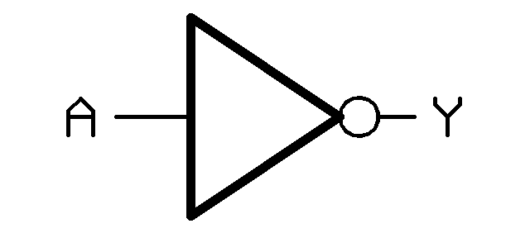
1. GERBANG NOT
Gerbang NOT sering disebut juga dengan istilah inverter atau pembalik. Logika dari gerbang ini adalah membalik apa yang di-input ke dalamnya. Biasanya input-nya hanya terdiri dari satu kaki saja.
Ketika input yang masuk adalah 1, maka hasil output-nya adalah 0. Jika input yang masuk adalah 0, maka hasil output-nya adalah 1.

Slide 20
1. GERBANG NOT
A | Y
1 | 0
0 | 1

Slide 21

2. GERBANG AND
Gerbang AND memiliki karakteristik logika di mana Jika SEMUA INPUT BERNILAI 1, maka hasil OUTPUT-NYA AKAN BERNILAI 1 PULA. Jika SALAH SATU inputnya bernilai NOL maka outputnya juga bernilai NOL.
Input dari gerbang AND selalu lebih dari 1, misalnya 2, 3, 4, dan seterusnya tetapi OUTPUT-nya tetap 1. Contoh gerbang logika untuk 2 buah input dan 3 buah input adalah sebagai berikut.
A
Y
B

Slide 22
2. GERBANG AND
A | B | Y
1 | 1 | 1
1 | 0 | 0
0 | 1 | 0
0 | 0 | 0
A
Y
B

Slide 23

2. GERBANG AND
A | B | C | Y
1 | 1 | 1 | 1
1 | 1 | 0 | 0
1 | 0 | 1 | 0
1 | 0 | 0 | 0
0 | 1 | 1 | 0
0 | 1 | 0 | 0
0 | 0 | 1 | 0
0 | 0 | 0 | 0
A
B
Y
C

Slide 24
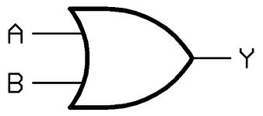
3. GERBANG OR
Gerbang OR memiliki karakteristik logika di mana Jika SEMUA INPUT BERNILAI 0, maka hasil OUTPUT AKAN BERNILAI 0 pula. Jika salah satu INPUTNYA bernilai 1 maka outputnya juga bernilai 1.
Input dari gerbang OR selalu lebih dari 1, misalnya 2, 3, 4, dan seterusnya tetapi OUTPUT-nya tetap 1. Contoh gerbang logika OR untuk 2 buah input dan 3 buah input adalah sebagai berikut.

Slide 25
3. GERBANG OR
A | B | Y
1 | 1 | 1
1 | 0 | 1
0 | 1 | 1
0 | 0 | 0

Slide 26
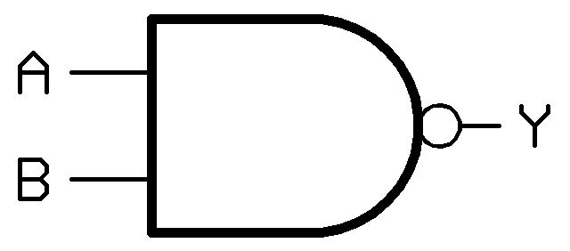
4. GERBANG NAND
Gerbang NAND adalah singkatan dan NOTAND, sehingga gerbang NAND adalah kebalikan dari AND.
Sehingga Jika SEMUA INPUTNYA BERNILAI 1, maka hasil OUTPUT-NYA BERNILAI 0. Jika SALAH SATU atau KEDUA-DUANYA bernilai 0 maka outputnya bernilai 1.

Slide 27
4. GERBANG NAND
A | B | Y
1 | 1 | 0
1 | 0 | 1
0 | 1 | 1
0 | 0 | 1

Slide 28
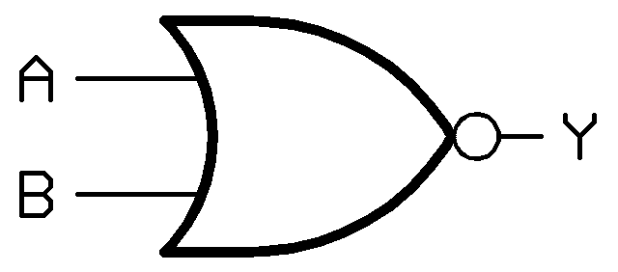
5. GERBANG NOR
Gerbang NOR adalah singkatan dan NOT OR, sehingga gerbang NOR adalah kebalikan dari OR.
Sehingga Jika SEMUA INPUTNYA BERNILAI 0, maka hasil OUTPUT-NYA BERNILAI 1. Jika SALAH SATU atau KEDUA-DUANYA bernilai 1 maka outputnya bernilai 0.

Slide 29
5. GERBANG NOR
A | B | Y
1 | 1 | 0
1 | 0 | 0
0 | 1 | 0
0 | 0 | 1

Slide 30
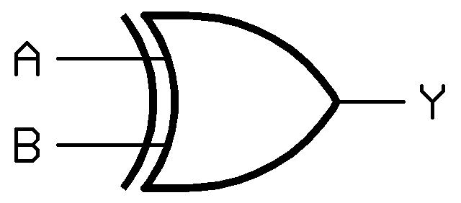
6. GERBANG XOR
Gerbang XOR adalah singkatan dan Exclusive OR, yang merupakan modifikasi dari gerbang OR.
Sehingga Jika INPUTNYA SAMA, maka OUTPUT-NYA BERNILAI 0. Jika INPUTNYA BERBEDA maka OUTPUTNYA BERNILAI 1.

Slide 31
6. GERBANG XOR
A | B | Y
1 | 1 | 0
1 | 0 | 1
0 | 1 | 1
0 | 0 | 0

Slide 32

7. GERBANG XNOR
Gerbang XNOR adalah kebalikan dari XOR, sehingga
Sehingga Jika INPUTNYA SAMA, maka OUTPUT-NYA BERNILAI 1. Jika INPUTNYA BERBEDA maka OUTPUTNYA BERNILAI 0.

Slide 33
7. GERBANG XNOR
A | B | Y
1 | 1 | 1
1 | 0 | 0
0 | 1 | 0
0 | 0 | 1

Slide 34









LATIHAN 1
Buatlah tabel kebenaran dari gerbang logika berikut ini!

Slide 35
LATIHAN 1
A | B | C | D | E | Y
0 | 0 | 0 | 0 | 1 | 0
0 | 1 | 0 | 1 | 0 | 1
1 | 0 | 0 | 1 | 0 | 1
1 | 1 | 1 | 0 | 1 | 0

Slide 36
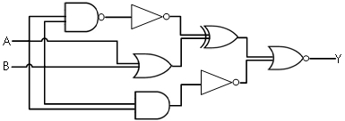
LATIHAN 2
Buatlah tabel kebenaran gerbang logika berikut ini

Slide 37
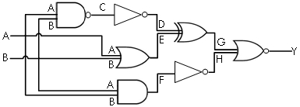
LATIHAN 2
Berikan identitas untuk setiap input dan outputnya.
Buatlah tabel kebenarannya.

Slide 38
LATIHAN 2
A | B | C | D | E | F | G | H | Y
0 | 0 | 1 | 0 | 0 | 0 | 0 | 1 | 0
0 | 1 | 1 | 0 | 1 | 0 | 1 | 1 | 0
1 | 0 | 1 | 0 | 1 | 0 | 1 | 1 | 0
1 | 1 | 0 | 1 | 1 | 1 | 0 | 0 | 1

Slide 39
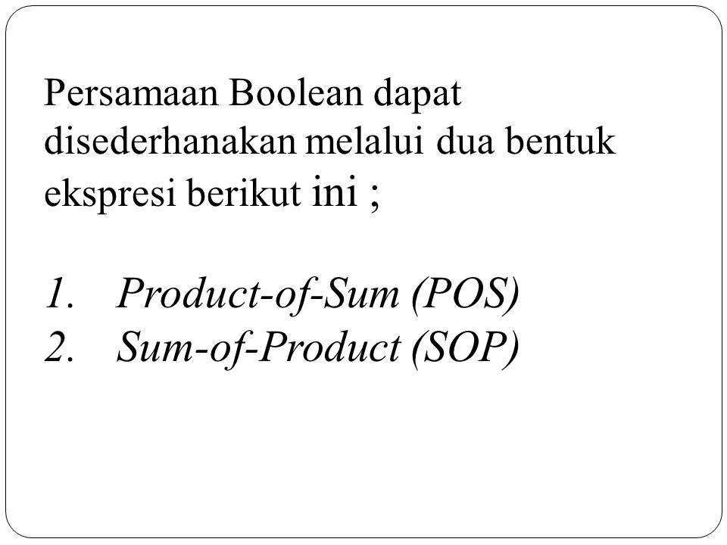

Slide 40
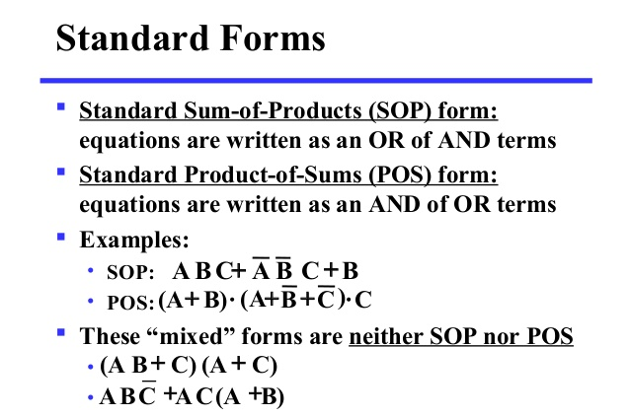
Forms standard SOP & POS

Slide 41
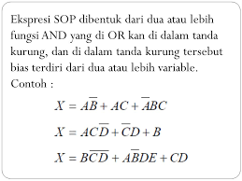

Slide 42
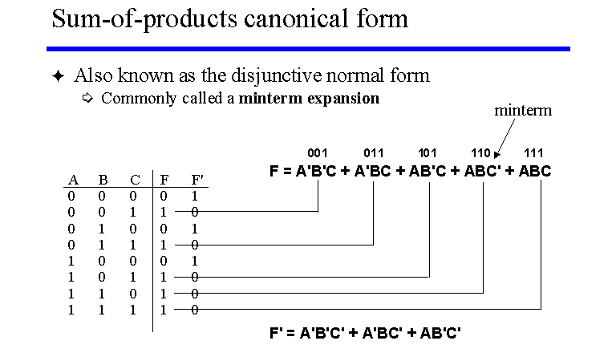
SOP (Sum Of Product)

Slide 43
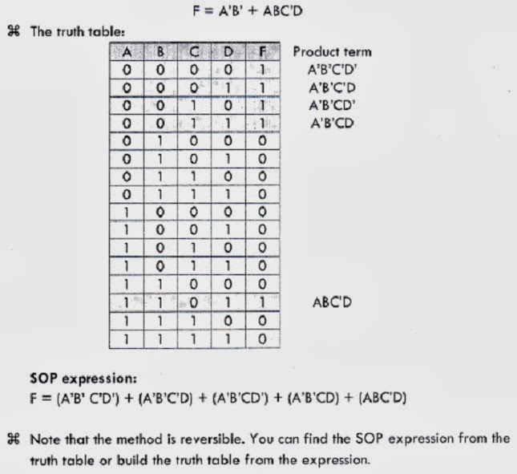

Slide 44
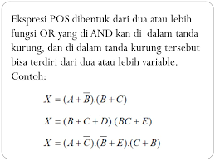

Slide 45
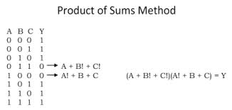
POS (Product Of Sums)

Slide 46
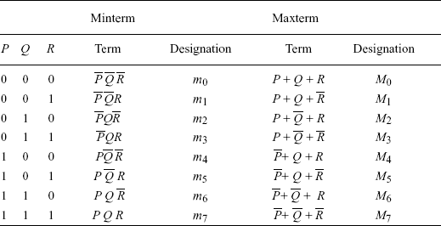
Minterm dan Maxterm

Slide 47
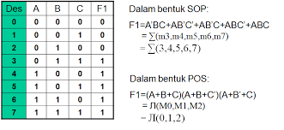

Slide 48
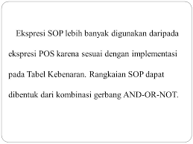

Slide 49
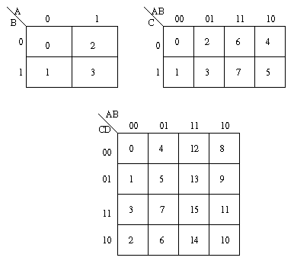
K – Map (Karnaugh Map)

Slide 50
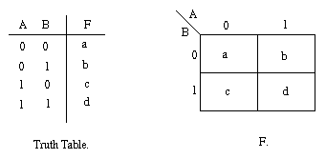
K – Map (Karnaugh Map)

Slide 51
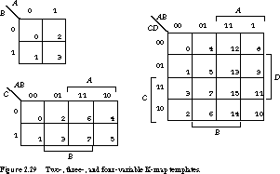
K – Map (Karnaugh Map)

Slide 52
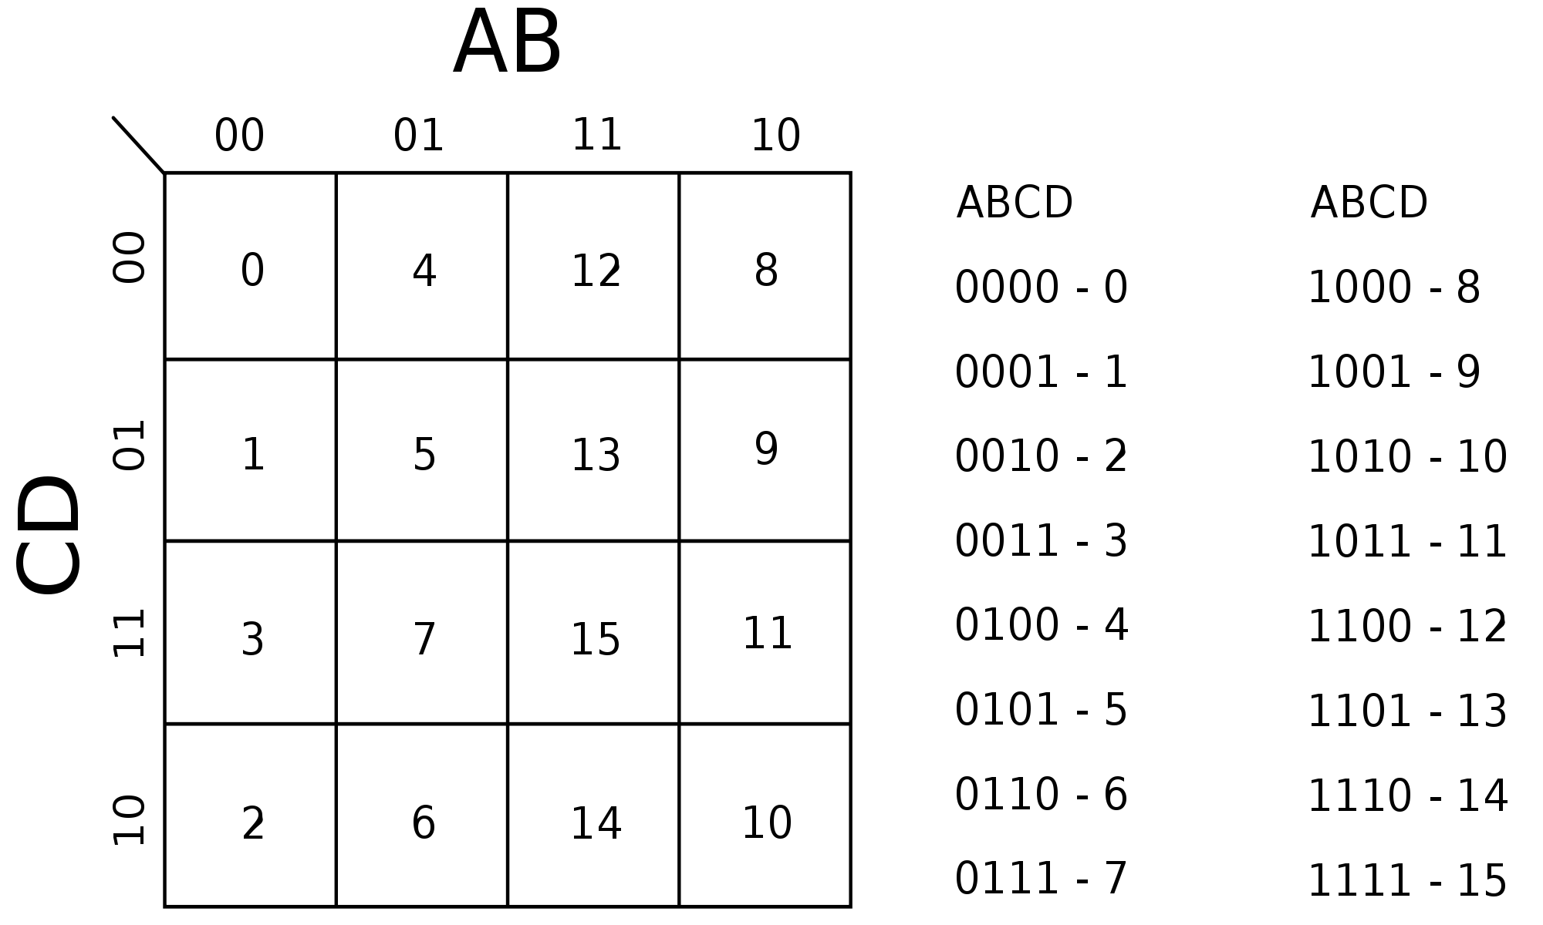
K – Map (Karnaugh Map)

Slide 53
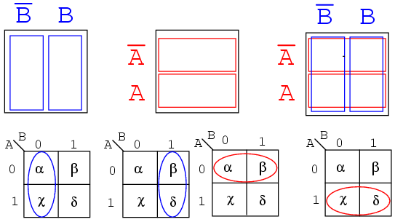
K – Map (Karnaugh Map)

Slide 54
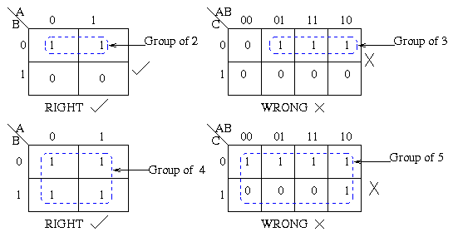
K – Map (Karnaugh Map)

Slide 55
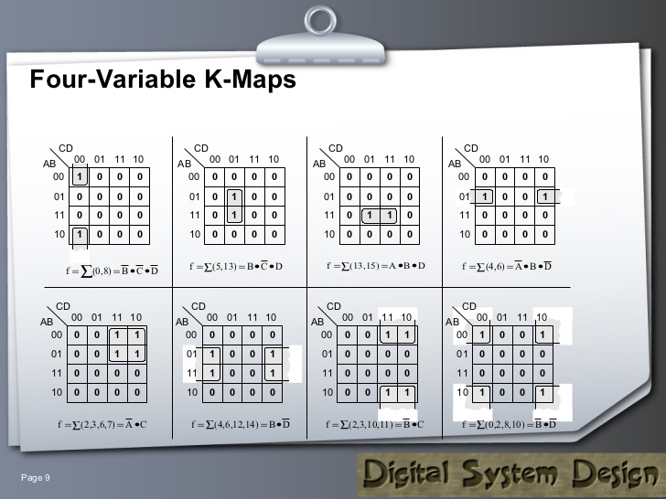

Slide 56
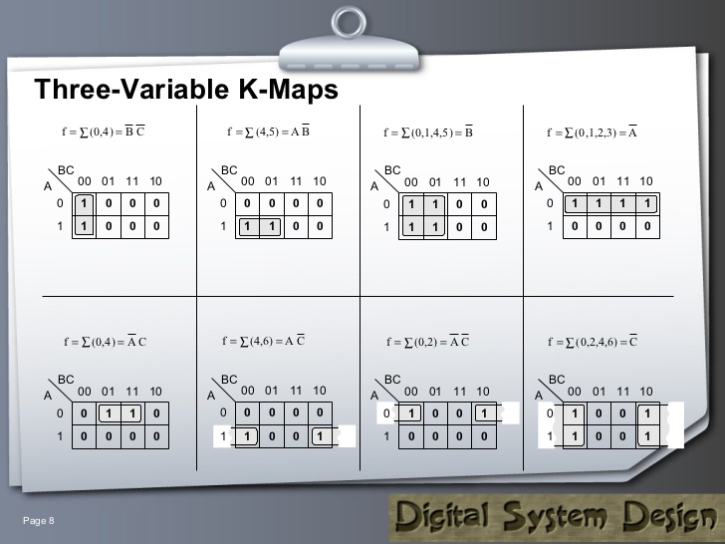

Slide 57
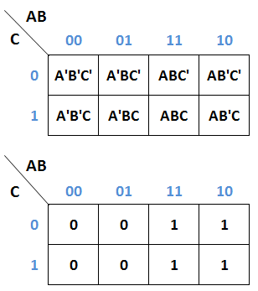
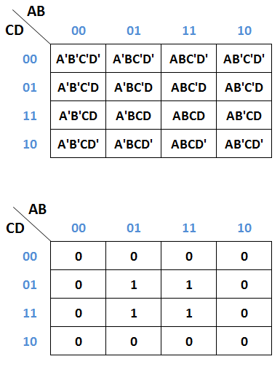

Slide 58
